Slide 1
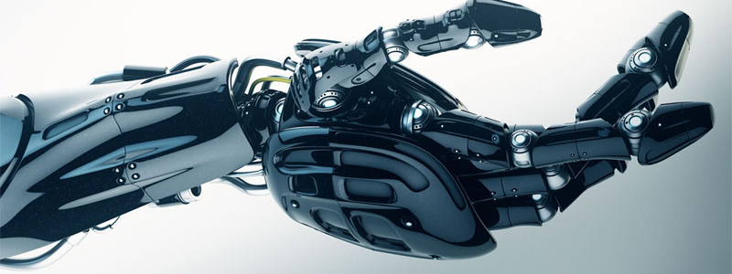

HARDWARE ROBÓTICO

Slide 2

SENSORES

Slide 3
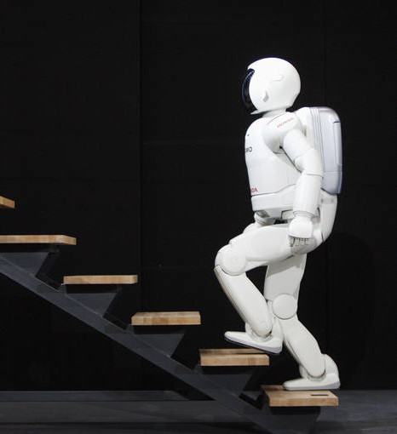
EFECTORES

Slide 4
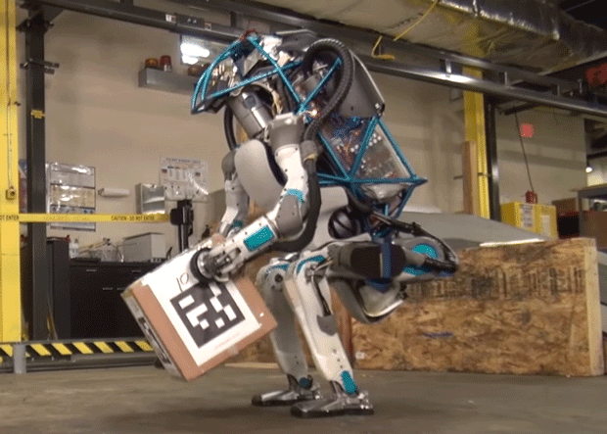
PLANEAR EL MOVIMIENTO

Slide 5
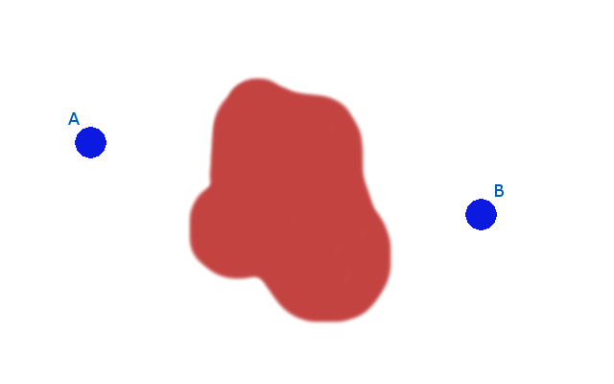
ESPACIO DE CONFIGURACIÓN

Slide 6
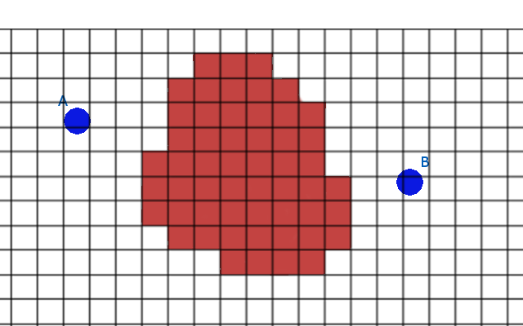
DESCOMPOSICIÓN EN CELDAS

Slide 7
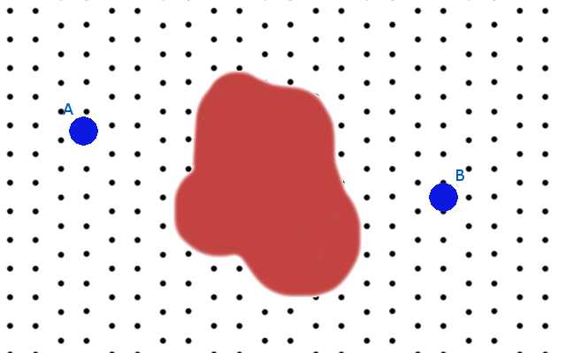
ESQUELETIZACIÓN

Slide 8
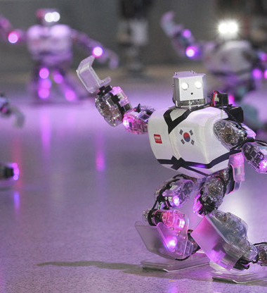
PLANIFICAR MOVIMIENTOS INCIERTOS

Slide 9

ALGORITMOS

Slide 10
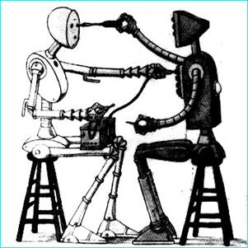
ARQUITECTURA DE HADWARE ROBÓTICO

Slide 11
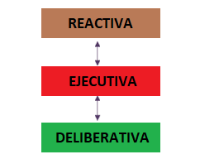
ARQUITECTURA EN TRES CAPAS

Slide 12

LENGUAJES DE PROGRAMACIÓN ROBÓTICA

